Slide 1
Lipidy - II

Slide 2
Obsah:
Ztužování tuků, hydrolýza tuků
Vosky
Složené lipidy

Slide 3
Hydrolýza tuků a olejů
Hydrolýzu lze provést působením silných minerálních kyselin, nebo silných alkalických hydroxidů
Kyselá hydrolýza:
HCl

Slide 4
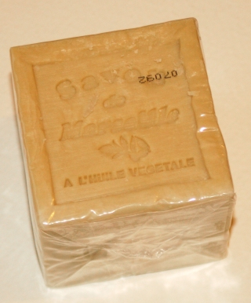
Zmýdelnění
Marseilleské ručně vyráběné mýdlo
Alkalická hydrolýza tuků alkalickými hydroxidy
Sodná mýdla - pevná, draselná mýdla – mazlavá
Mýdla jsou sodné nebo draselné soli VMK
TUK, alkalický hydroxid, voda, sůl na vysolení mýdla z roztoku
Mýdlárna- video
tristearid
sodné mýdlo

Slide 5
Mýdla
Řadíme mezi detergenty
Mýdlo:
Polární část molekuly COO – hydrofilní část
stahuje nečistotu do vody
nečistota
Nepolární část představuje organický řetězec hydrofobní část – přilne k nečistotě

Slide 6
Zástupci, použití
Živočišné tuky: sádlo (vepřový tuk), máslo (mléčný tuk), lůj (hovězí tuk), rybí tuk
Použití:potravinářství, kosmetika, léčiva
Rostlinné: olej: řepkový, slunečnicový, lněný, makový, olivový
Použití – potravinářství, nátěrové hmoty, kosmetika, léčiva

Slide 7
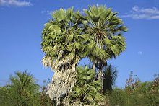
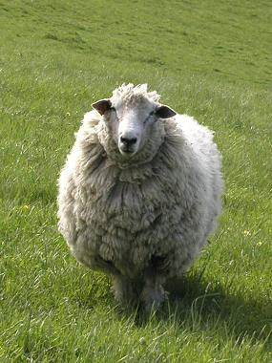
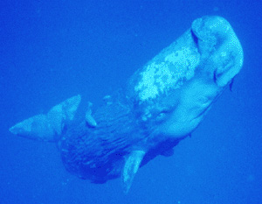
Vosky
Estery vyšších MK a vyšších jednosytných alkoholů
Cetylalkohol = palmitoylalkohol= hexadekan-1-ol C₁₅ H₃₁CH₂OH
Stearylalkohol = oktadekan-1-ol
Myricylalkohol = triakontan-1-ol
Vosky – rostlinné- ochranný povlak listů
vosk karnaubový – ochranný povlak brazilské palmy
Živočišné – stavební funkce( včelí vosk), ochranná funkce ( vorvaňovina, lanolin – vosk ovčí vlny)

Slide 8
Složené lipidy
Obsahují navíc další složku
Fosfolipidy – obsahují esterově vázanou kyselinu fosforečnou – vyskytují se v membránách buněk, v ledvinách, v játrech, ve žloutku, v sóji
Glykolipidy –sacharidová složka – glukóza, galaktóza
Lipoproteiny – vazba bílkoviny na protein

Slide 9
Složené lipidy
Fosfolipidy
Fosfoacylglyceroly
Sfingomyeliny
Glykolipidy
Lipoproteiny

Slide 10
Složené lipidy se vyskytují ve všech rostlinných a živočišných buňkách, zejména v nejaktivnějších tkáních a orgánech – mozku, míše a srdci. Jsou důležitou součástí buněčných membrán, kde zajišťují heterogenitu prostředí.
Složené lipidy mají nepolární i polární část – viz buněčné membrána

Slide 11
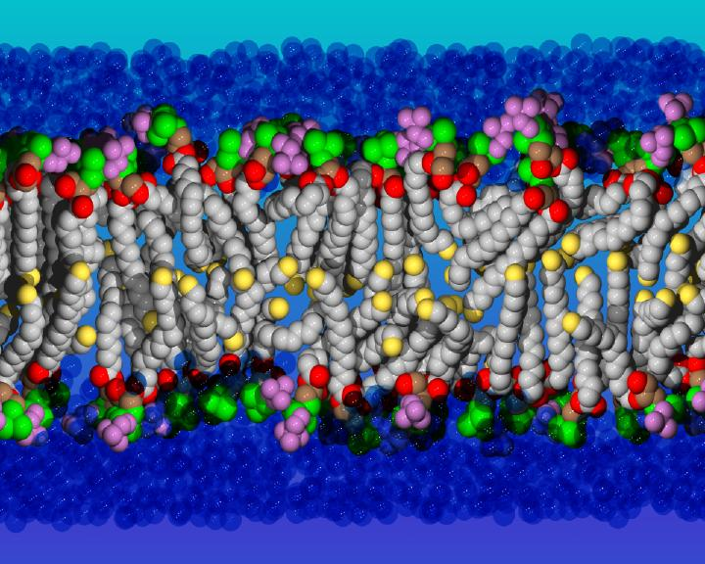
Fosfoacylglyceroly
Obsahují zbytek kyseliny trihydrogenfosforečné na níž je připojen aminoalkohol, aminokyselina nebo inosit
Lecithiny – součást buněčných membrán, v mozku a nervové tkáni, ve vaječném žloutku.
Fosfolipidy tvoří membránovou dvojvrstvu. Zelené molekuly představují zbytky kyseliny fosforečné, šedé části jsou organické řetězce, polární molekuly barevné.

Slide 12
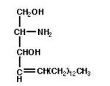
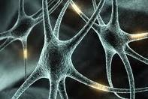
Sfingomyeliny
Sfingosin místo glycerolu
Výskyt mozek, mozková tkáň

Slide 13
Glykolipidy
Lipoproteiny
1 nebo více monosacharidových zbytků
Cerebrosidy – obsahují galaktózu – v mozku
Gangliosidy – obsahují oligosacharidy, v gangliích nervových buněk, šedá kůra mozková
Obsahují specifické bílkoviny
Výskyt buněčné membrány, cytoplazma, krevní plazma, vaječný žloutek

Slide 14
Zdroje:
Obrázky:
Literatura:
http://upload.wikimedia.org/wikipedia/commons/3/39/Savon_de_Marseille.jpg
http://commons.wikimedia.org/wiki/File:Sperm_young_Nicklin.jpg
Fran McCrory; Information |Description=A diagonal molecular slab from the en:DPPC en:lipid bilayer simulation<ref>Feller S.E., Venable R.M., and Pastor R.W. ''Langmuir'' '''13''' (24) 6555-6561, 1997</ref>; color scheme: PO<sub>4</sub> - green, N(CH<sub>3</; http://commons.wikimedia.org/wiki/File:Lipid_Bilayer.jpg#filehistory
Čársky, J a kol. Chemie pro III. ročník gymnázií. 1. české vyd. Praha: SPN, 1986.
Kolář, K. a kol. Chemie (organická a biochemie) II. pro gymnázia. 1. vyd.Praha: SPN, 1997
Svoboda, J., Kratochvíl, B. Chemie pro střední školy 2b. 1.vyd. Praha: Scientia,spol.sr.o., pedagogické nakladatelství

